Slide 1

Муниципальное бюджетное образовательное учреждение детский сад
№ 5 «Родничок» комбинированного вида с. Сарыг-Сеп
Дистанционное обучение
III неделя (18-24 марта 2024г.)
II младшая группа
длительность занятия 15 минут
физическая культура
Подготовила:
руководитель по физическому воспитанию
Серен Рада Ооржаковна

Slide 2
Уважаемые родители!
Во время деятельности с ребёнком сделайте, пожалуйста, фотографии.
Отправить фотографии можно в группу или лично вашему воспитателю.

Slide 3

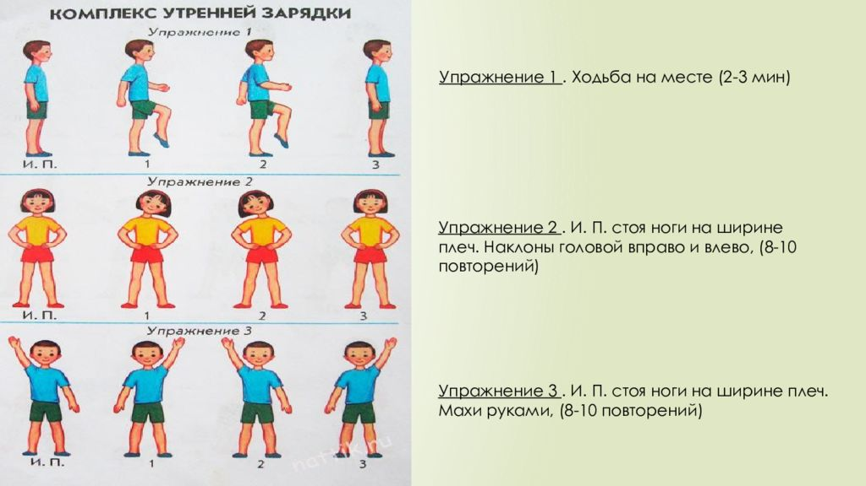
1. И.п. – ходьба на месте (2-3 мин)
2. Ноги на ширине ног. Наклоны головой вправо и влево (8-10 раз)

Slide 4
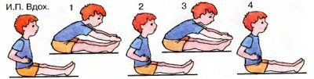
1. И.п. – вдох, наклон вперёд, руки вперёд, дотянуться до носков ног, выдох.
2. И.П., вдох.
3. И.п. - наклон вперёд, руки вперёд, дотянуться до носков ног, выдох.
4. И.п. - вдох. Выполнить 8-10 раз.

Slide 5
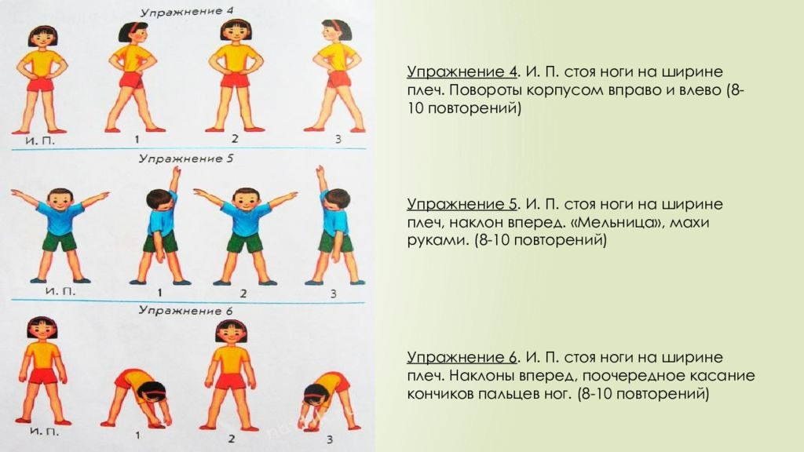
1. И.п. – ноги на ширине плеч. Наклоны вперёд, поочерёдно касание кончиков пальцев ног (8-10 раз)

Slide 6
И.п. – ходьба на месте, вдох и выдох (2-3 мин)

Slide 7
Спасибо за внимание!

